Slide 1
Парк-музей «Форпост 863»

Slide 2
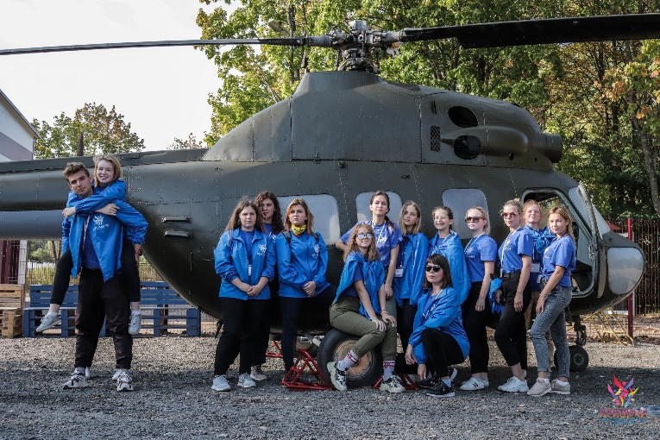
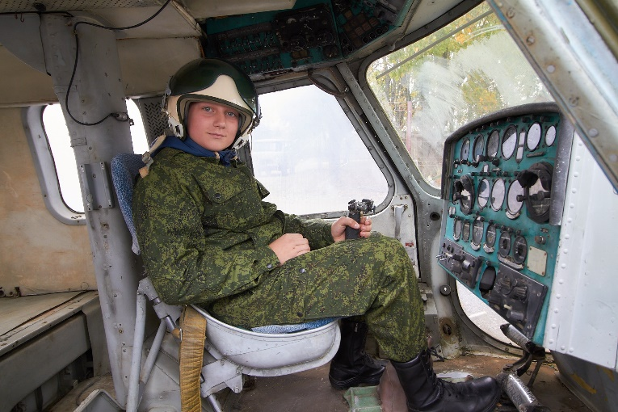
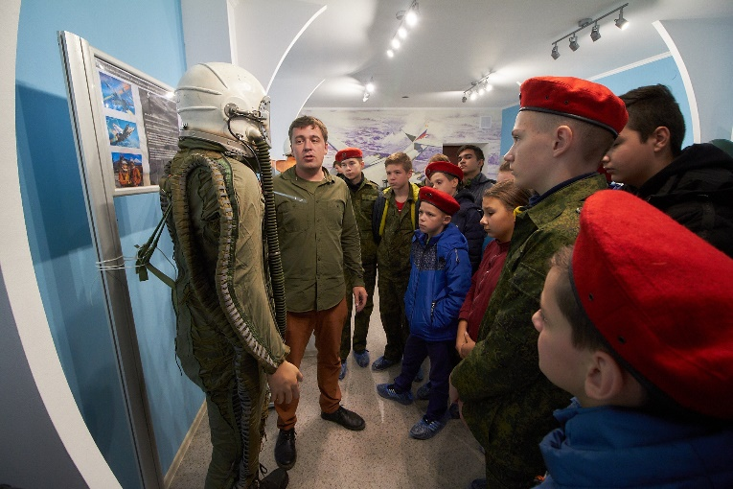
Цель проекта
Создание в Смоленске многопрофильной развлекательно-образовательной площадки для военно-патриотического и научно-технического развития детей и молодёжи

Slide 3
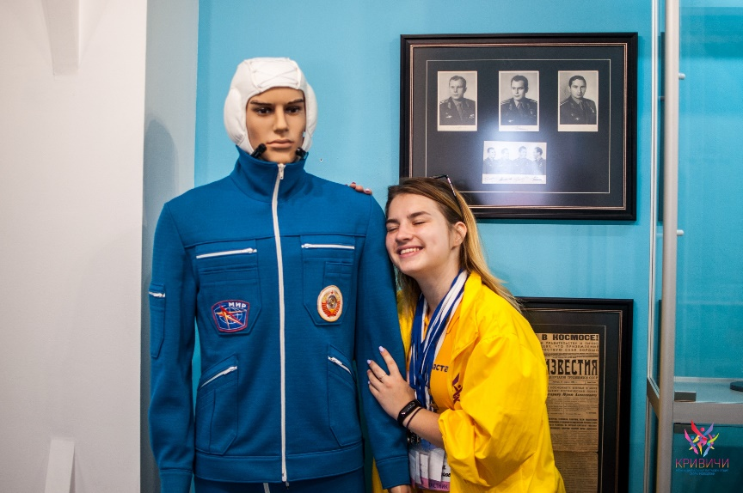
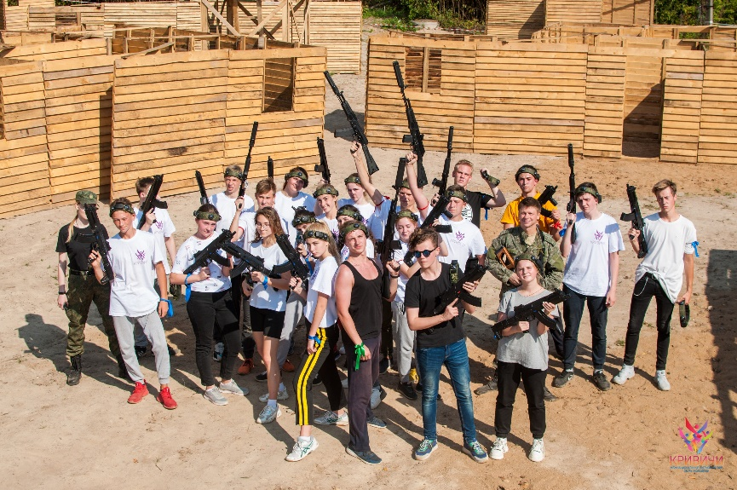
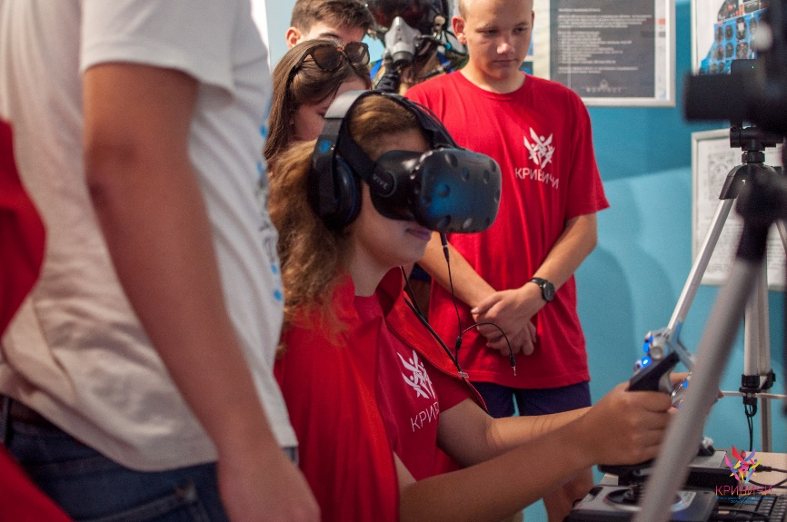
Начало реализации проекта: февраль 2019 года
Парк-музей создаётся на базе военно-патриотического клуба «Форпост 863», организованного в 2018 году
Проект реализуется совместно ООО «Смоленский военно-патриотический кластер» и АНО «Центр молодёжных инициатив «Неравнодушный Смоленск»

Slide 4
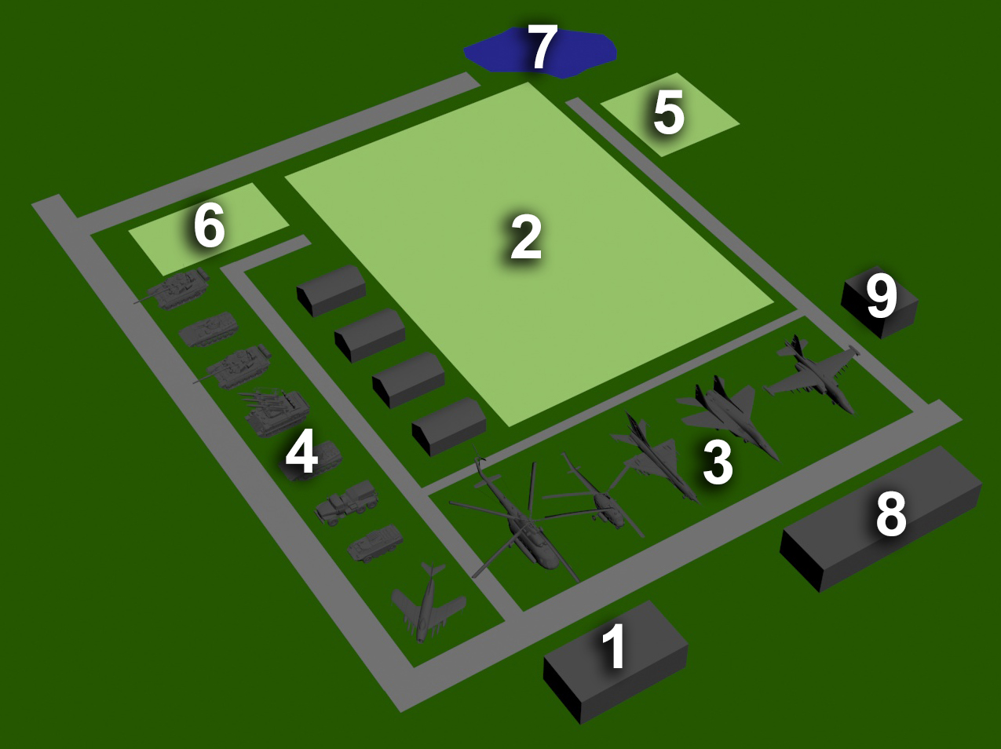
Общая концепция парка
1 – здание музея авиации и секционной работы
2 – центр военно-тактических игр
3 – экспозиция авиационной техники
4 – экспозиция бронетехники
5 – зона танкодрома для радиоуправляемых моделей
6 – зона статической реконструкции ВОВ
7 – пруд для судомодельного спорта
8 – здание «второй очереди»
9 – здание «второй очереди»

Slide 5
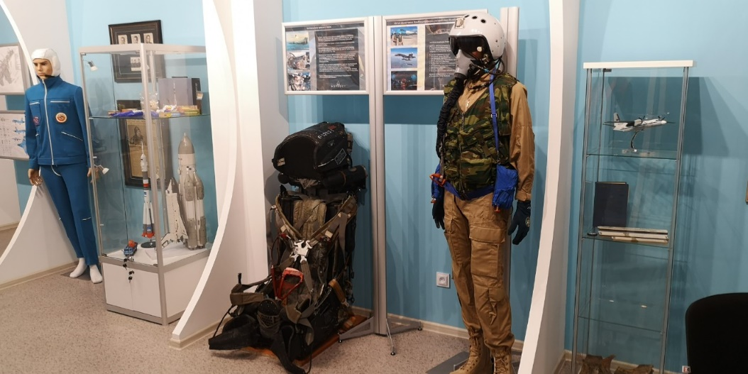
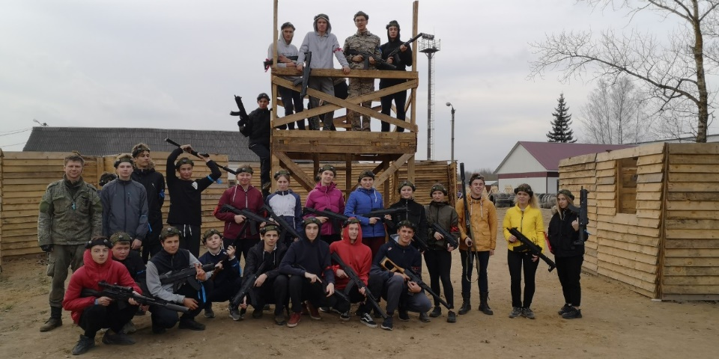
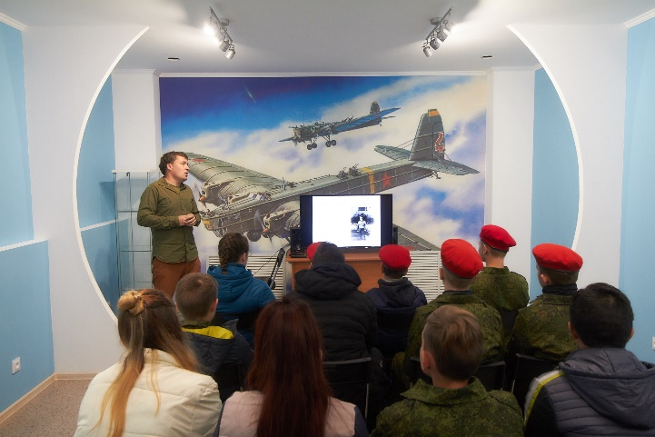
Строительство первой очереди парка: июнь-август 2019 года
Введены в эксплуатацию:
Музей авиации
Полигон военно-тактических игр
Мультимедийный образовательный центр
Мастерская стендового моделизма

Slide 6
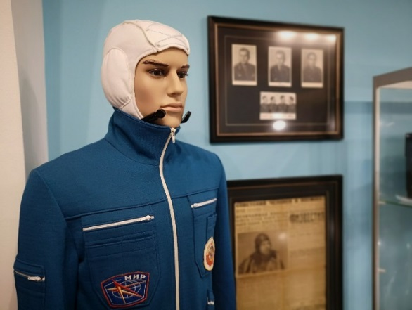
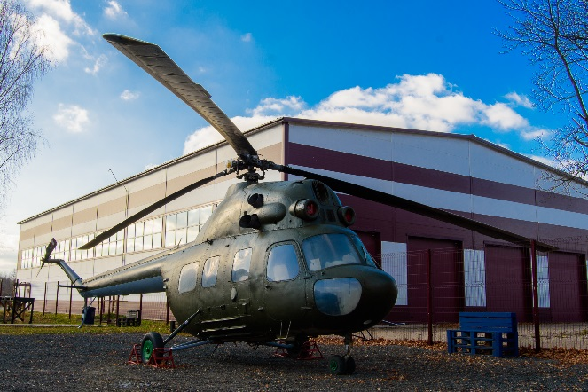
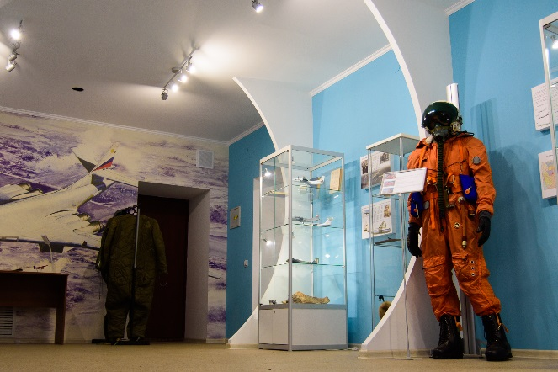
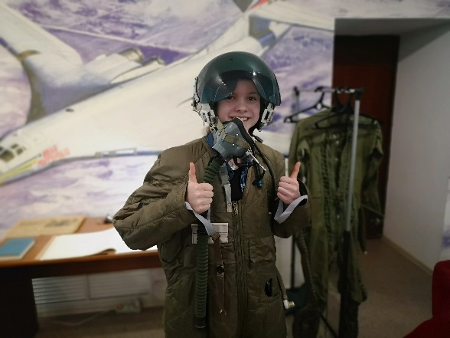
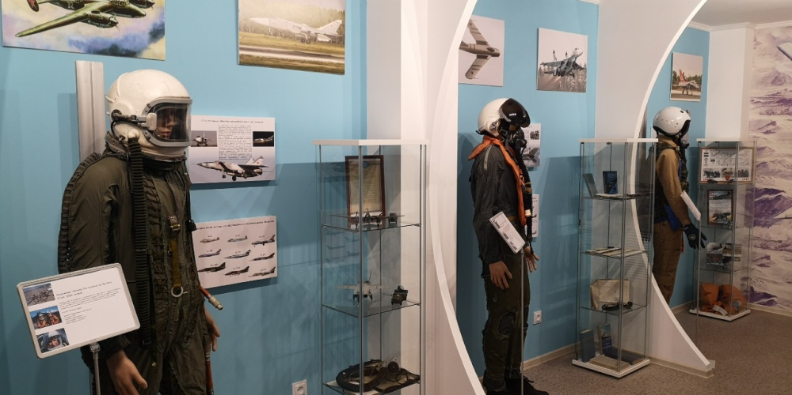
Музей авиации и космонавтики

Slide 7
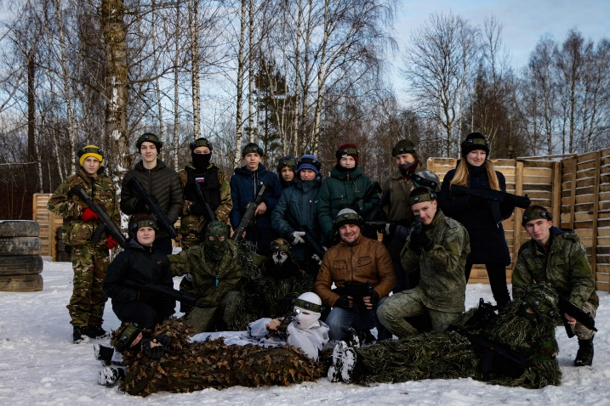
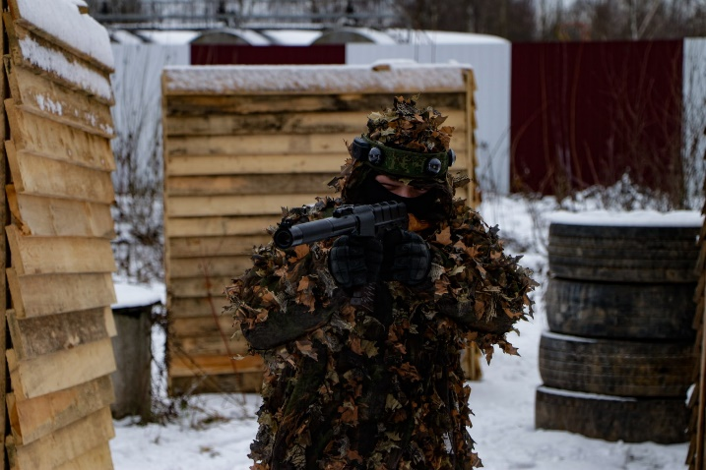
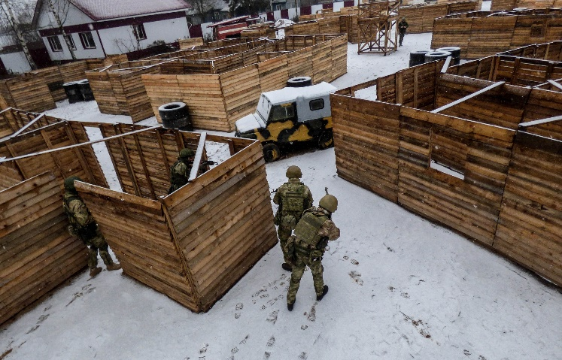
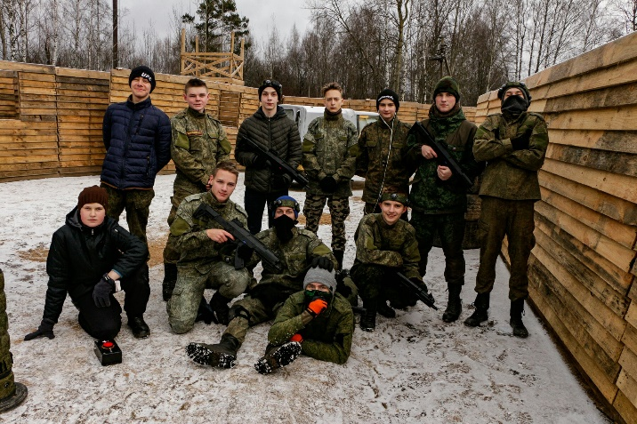
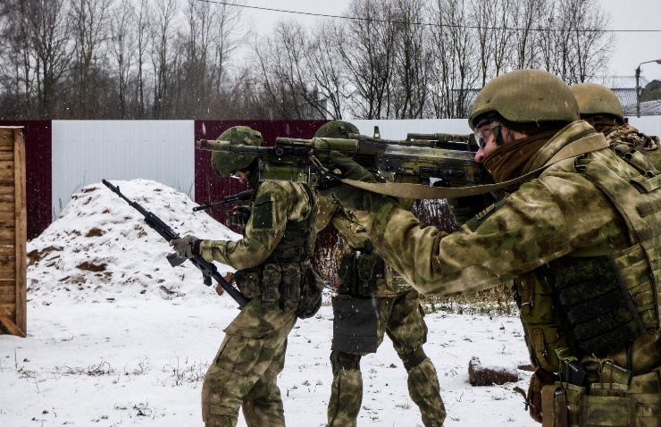
Полигон военно-тактических игр

Slide 8
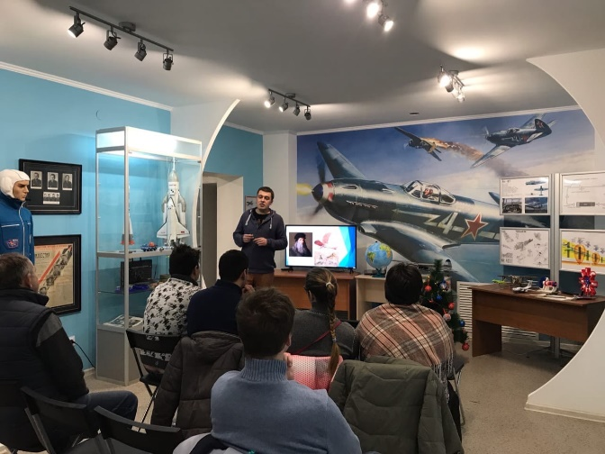
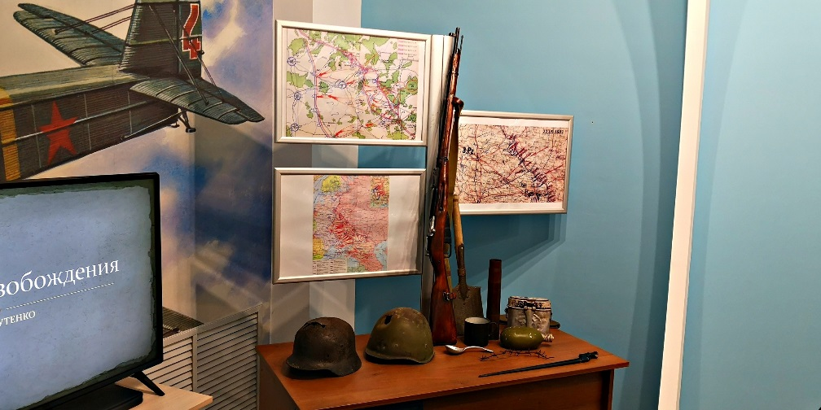
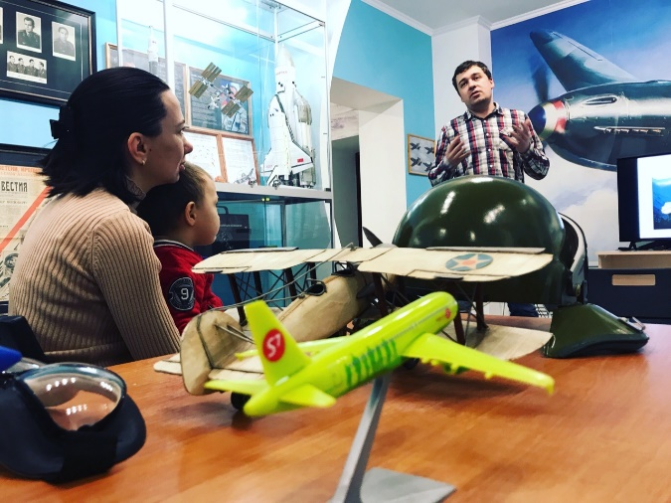
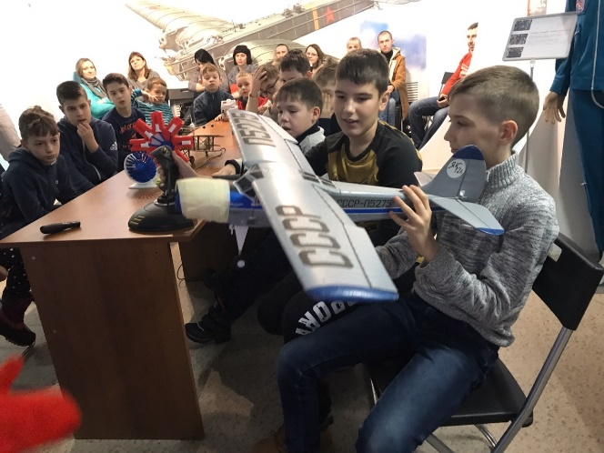
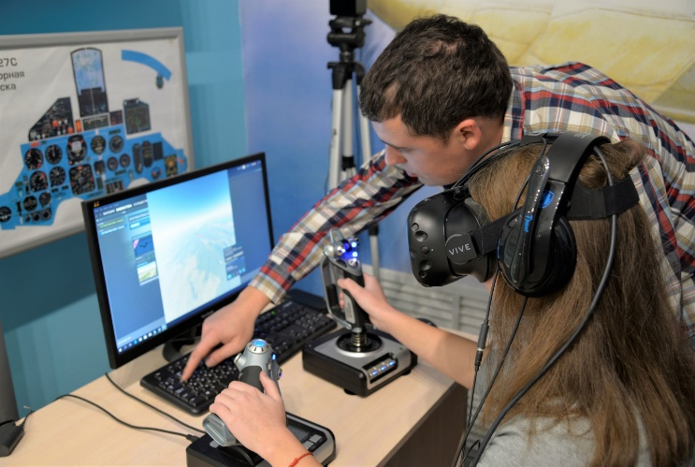
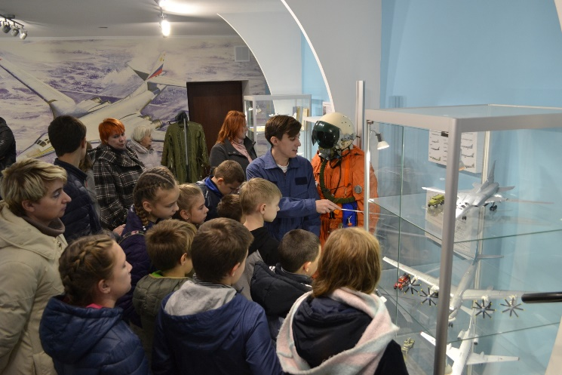
Мультимедийная образовательная площадка

Slide 9
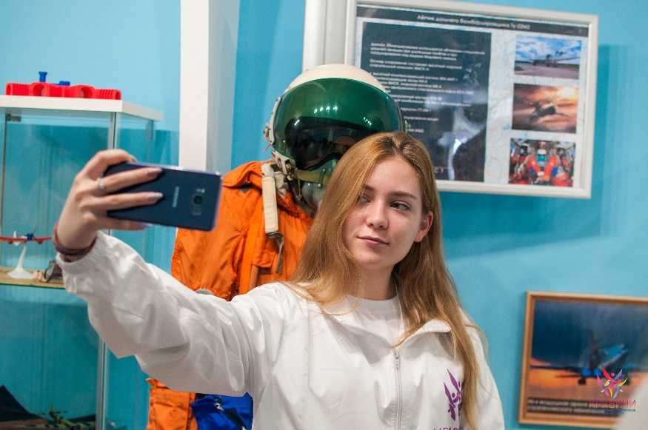
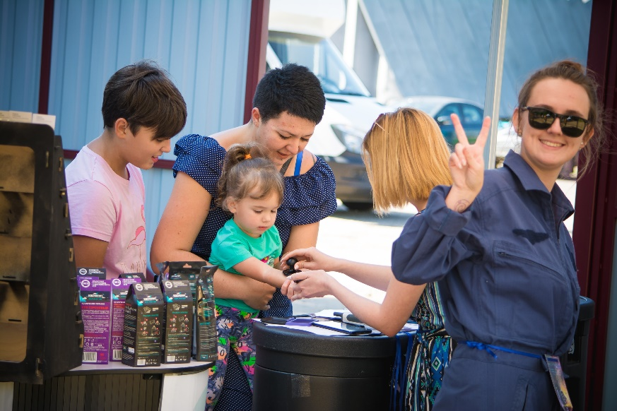
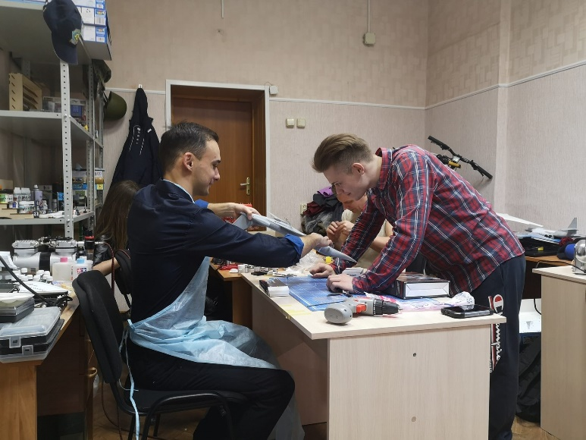
Форматы работы
Приём групп школьников в рамках познавательных программ
Организация и проведение городских праздников и фестивалей
Организация секционной работы

Slide 10
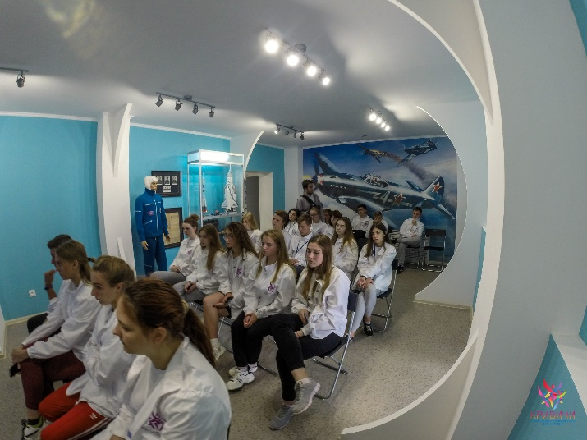
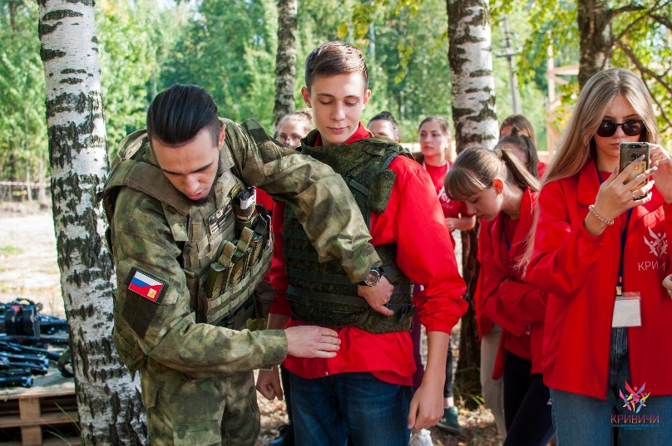
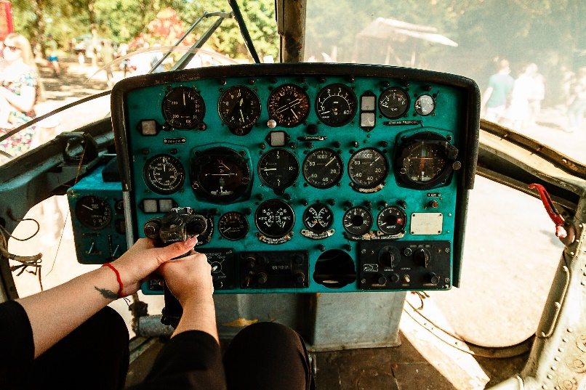
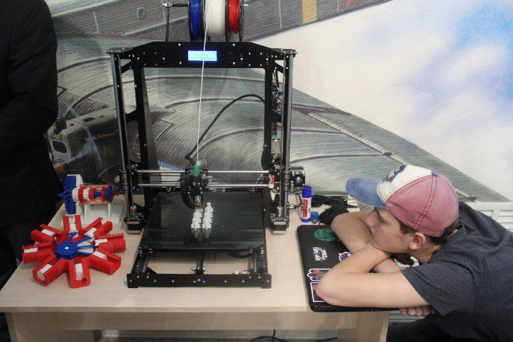
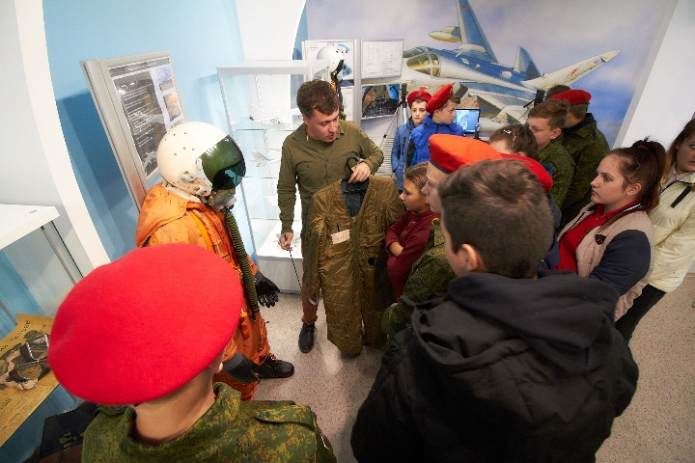
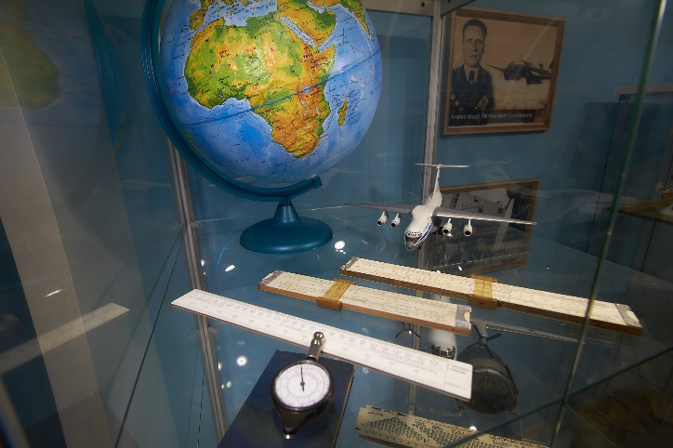
Познавательные программы для школьников

Slide 11
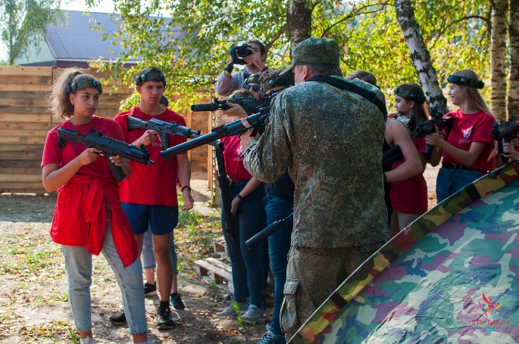
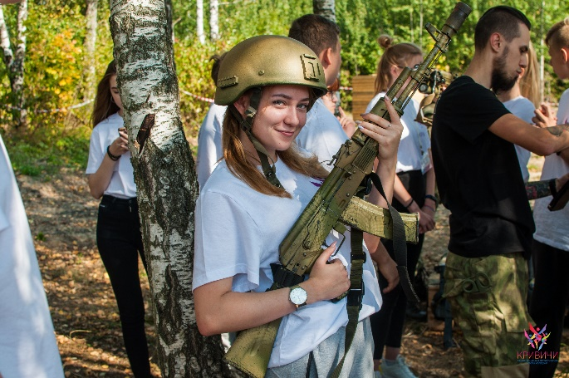
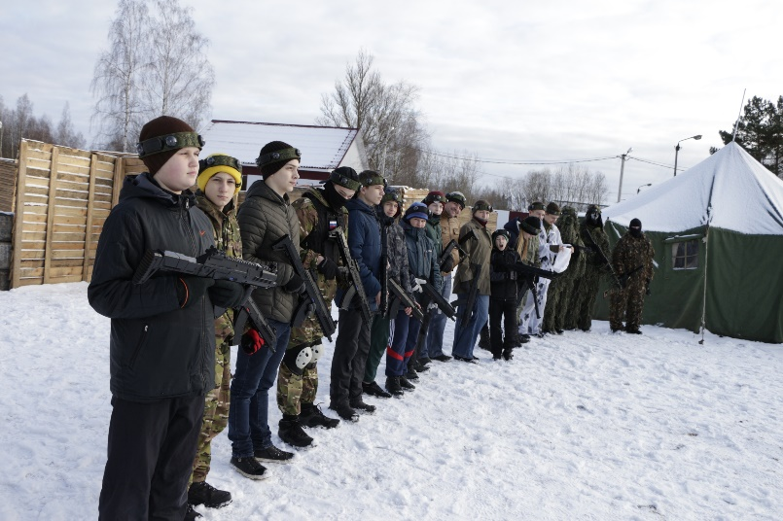
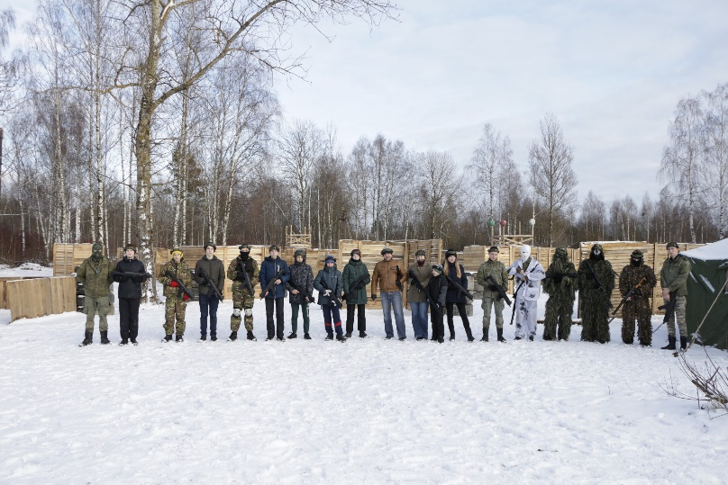
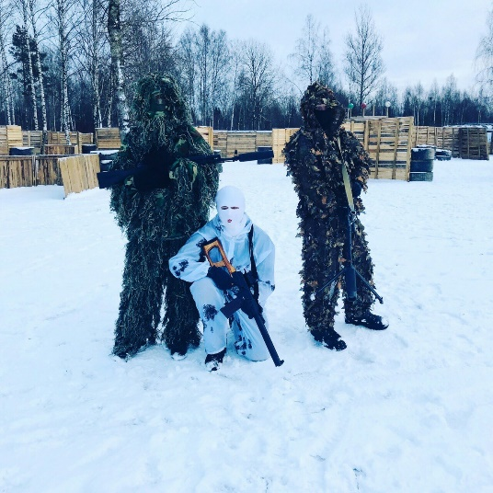
Секция военно-тактических игр

Slide 12
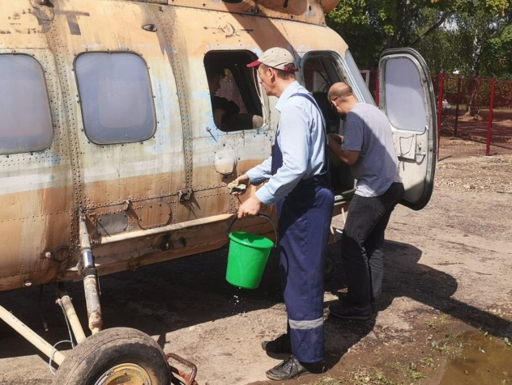
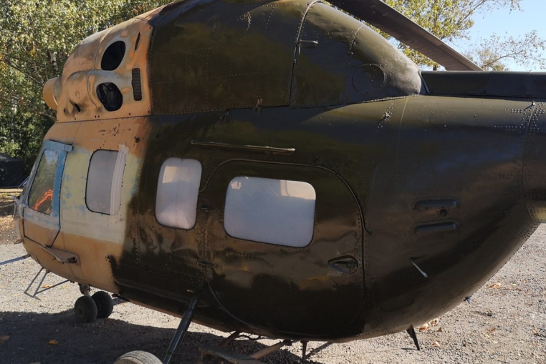
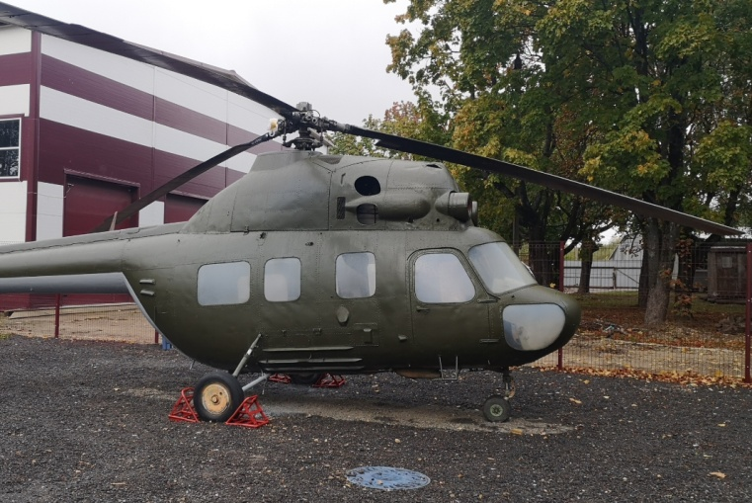
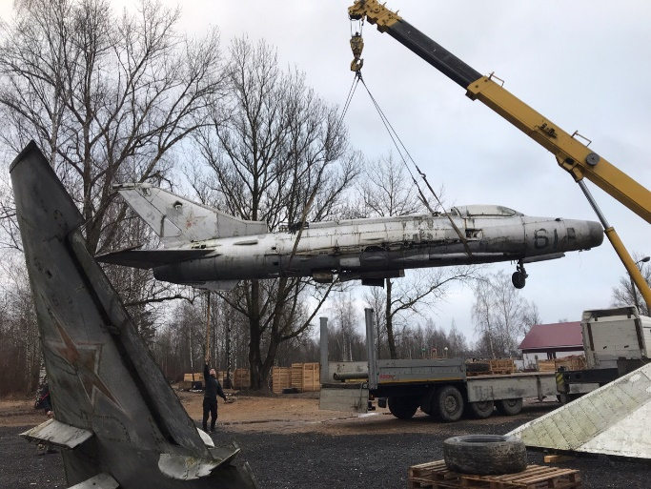
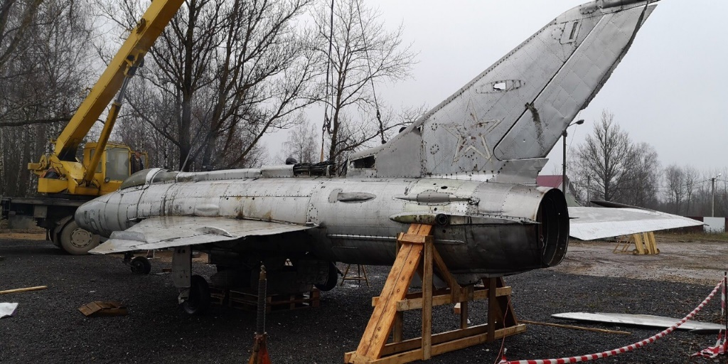
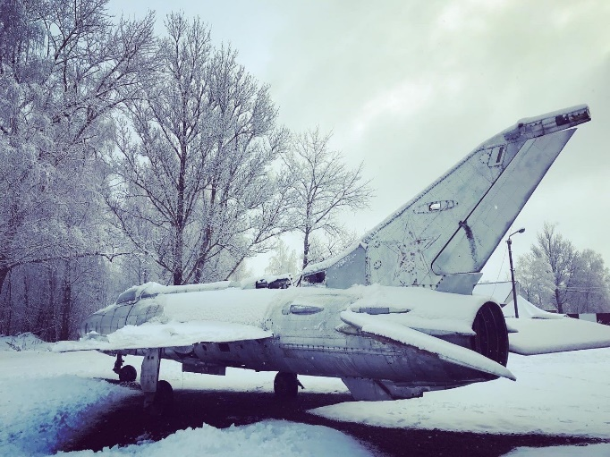
Реставрация авиационной техники

Slide 13
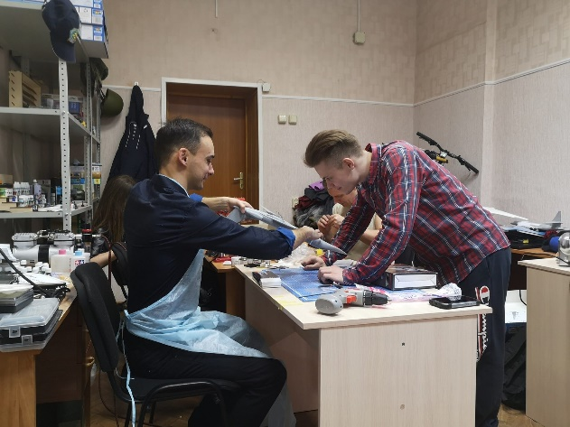
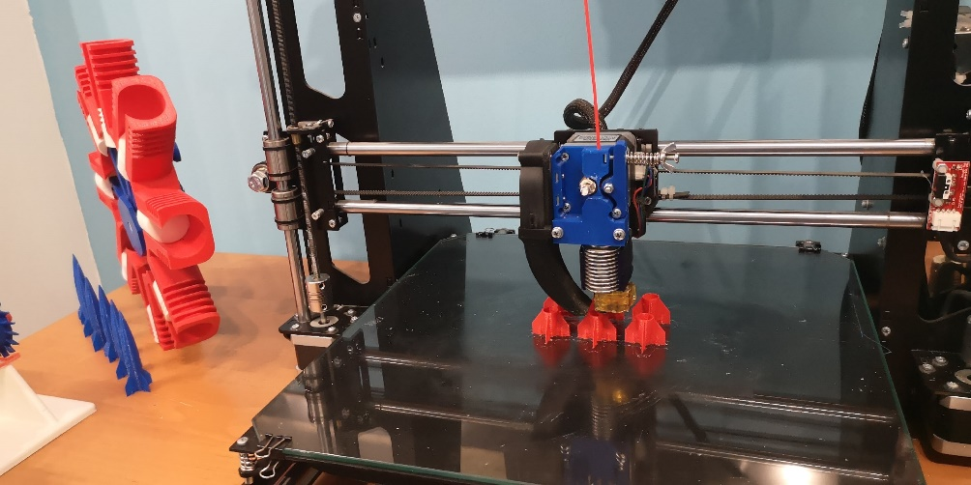
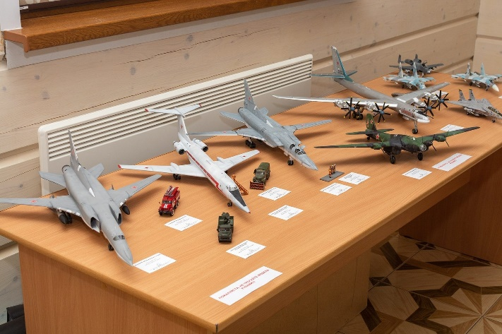
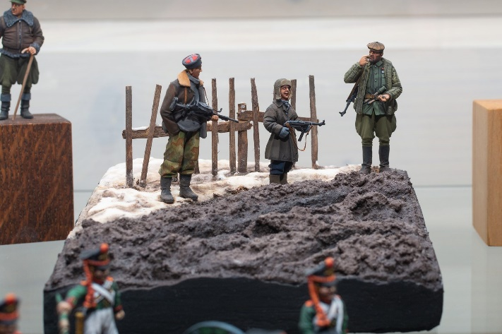
Кружок научно-технического творчества и моделизма

Slide 14
Школа юного авиатора

Slide 15
Создание уличной экспозиции, посвящённой Смоленскому сражению
В рамках реализации проекта «Смоленск. 1941-й» на территории военно-патриотического парка-музея планируется воссоздание оборонительных укреплений лета 1941 года в полном соответствии с Наставлениями Красной Армии. Будут созданы окопы, траншеи, пулемётный ДЗОТ с пулемётом «Максим» и манекенами бойцов РККА, а также артиллерийская позиция с макетом пушки калибра 45 мм. Данная экспозиция станет отличным учебным пособием для проведения как мероприятий серии «Живая история», так и обычных экскурсий. Посетители смогут спуститься внутрь укреплений и почувствовать на себе те условия, в которых находились защитники Смоленска в 1941 году.

Slide 16
Создание экспозиции, расположенной в помещении
В рамках проекта «Форпост 863» уже более года действует мастерская стендового моделизма, в которой все жители Смоленска, увлечённые этим хобби, могут посвятить себя любимому делу, имея под рукой все необходимые материалы и инструменты, при этом посещение мастерской совершенно бесплатно для всех желающих.
Участники проекта регулярно участвуют во всероссийских выставках и занимают призовые места, также на регулярной основе проводятся региональные выставки.
В рамках проекта и дальнейшей работы мастерской в 2019-2020 годах предполагается изготовление пяти военно-исторических диорам, посвящённых Смоленскому сражению 1941 году. Впоследствии они составят основу стендовой части создаваемой в рамках проекта экспозиции.
На данный момент определены следующие тематики диорам: «Бои за Ельню», «Уличные бои в Смоленске», «Отступление 16-й армии», «Беженцы на Соловьёвой переправе» и «Залп Катюши».

Slide 17
Создание общедоступного мультимедийного ресурса, посвященного Смоленскому сражению
Идея создания образовательного ресурса, посвящённого Смоленскому сражению родилась у участников проекта «Форпост 863» после знакомства со специальным проектом ТАСС «900 дней жизни», посвящённым истории блокады Ленинграда (https://tass.ru/tsp/900days). На сегодняшний день команда проекта обладает всеми технологиями, знаниями и возможностями для того, чтобы создать аналогичный ресурс, посвящённый Смоленскому сражению 1941 года. Функционал сайта также будет дополнен трёхмерными моделями военной техники и интерактивными картами, позволяющими сопоставить события 1941 года с современным видом улиц, домов и сёл, ставших свидетелями самой страшной трагедии ХХ века.
К созданию сайта будут привлечены волонтёры проекта, наиболее авторитетные историки и краеведы Смоленщины. Создание сайта позволит обобщить обширный материал по данной тематике, уже собранный участниками клуба Форпост 863.

Slide 18
Проект «Без срока давности»
Проведение публичных мероприятий, дискуссионных площадок и презентаций на базе парка-музея «Форпост 863»
Размещение архивных материалов и исследовательских статей на создаваемом сайте smolensk1941.ru
Подготовка специальной экспозиции с описанием уничтоженных фашистами деревень Смоленской области

